Slide 1
Word Embedding

Slide 2
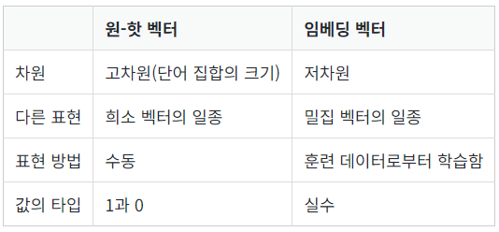
워드 임베딩(Word Embedding)
희소 표현(sparse representation) vs 밀집 표현(dense representation)
희소 표현
원-핫 벡터 (0과 1) 등
Ex) 강아지 = [ 0 0 0 0 1 0 0 0 0 0 0 0 ... 중략 ... 0] # 이때 1 뒤의 0의 수는 9995개.
공간적 낭비, 단어의 의미를 표현하지 못함
밀집 표현
LSA, Word2Vec, FastText, Glove 등
사용자가 설정한 값으로 모든 단어의 벡터 표현의 차원을 맞춤
Ex) 강아지 = [0.2 1.8 1.1 -2.1 1.1 2.8 ... 중략 ...] # 이 벡터의 차원은 128
단어를 밀집 벡터(dense vector)의 형태로 표현하는 방법을 워드 임베딩(word embedding)이라고 함

Slide 3
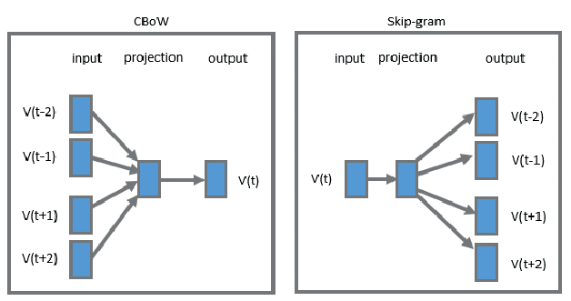
워드투벡터(Word2Vec)
분산 표현(Distributed Represetation)
희소 표현은 단어 벡터간 유사성 표현 불가 → 의미를 다차원 공간에 벡터화
‘분포 가설’ 가정 ('비슷한 문맥에서 등장하는 단어들은 비슷한 의미를 가진다’)
저차원에 단어의 의미를 여러 차원에다가 분산하여 표현
단어 벡터 간 유의미한 유사도 계산 가능
분산 표현의 대표적인 학습 방법인 Word2Vec(2013) 부터 알아보자.
Word2Vec의 학습 방식에는 CBOW(Continuous Bag of Words)와 Skip-Gram 두 가지 방식이 있음

Slide 4
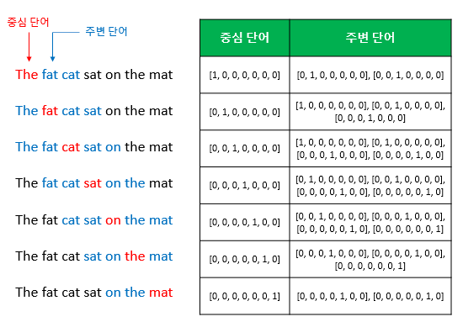
워드투벡터(Word2Vec)
CBOW(Continuous Bag of Words)
- 주변에 있는 단어들을 입력으로 중간에 있는 단어들을 예측하는 방법
옆의 예는 윈도우(window) 크기가 2 인 경우
슬라이딩 윈도우(sliding window): 윈도우 크기가 정해지면 윈도우를 옆으로 움직여서 주변 단어와 중심 단어의 선택을 변경해가며 학습을 위한 데이터 셋을 만듦

Slide 5
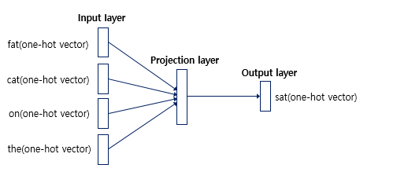
워드투벡터(Word2Vec)
CBOW(Continuous Bag of Words)
입력층(Input layer)의 입력으로서 앞, 뒤로 사용자가 정한 윈도우 크기 범위 안에 있는 주변 단어들의 원-핫 벡터가 들어감
출력층(Output layer)에서 예측하고자 하는 중간 단어의 원-핫 벡터가 레이블로서 필요
Word2Vec은 은닉층이 다수인 딥러닝 모델이 아니라 은닉층이 1개인 ‘shallow neural network’
Word2Vec의 은닉층은 활성화 함수가 존재하지 않으며, 룩업 테이블이라는 연산은 담당, 투사층(projection layer)이라고 부름

Slide 6
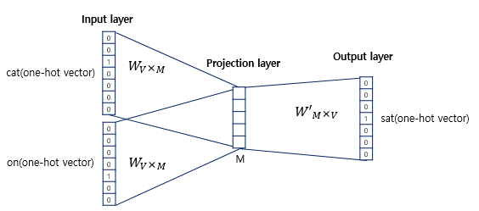
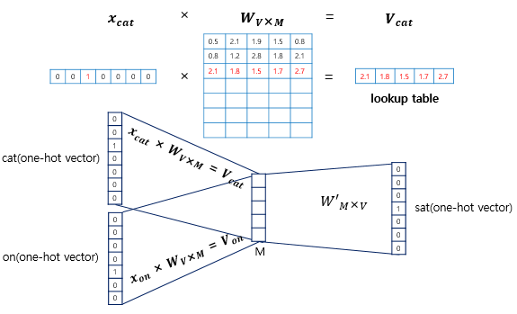
워드투벡터(Word2Vec)
CBOW(Continuous Bag of Words)
CBOW에서 투사층의 크기(M)는 임베딩하고 난 벡터의 차원이 됨.
- 그림에서 M=5, CBOW를 수행하고나서 얻는 각 단어의 임베딩 벡터의 차원은 5가 됨.
입력층과 투사층 사이의 가중치(W)는 V × M 행렬이며, 투사층에서 출력층 사이의 가중치(W’)는 M × V 행렬임(여기서 V는 단어 집합 크기)
- 그림에서 V=7, W는 7 × 5 행렬, W'는 5 × 7 행렬
인공 신경망 훈련 전에 가중치 행렬 W와 W'는 랜덤 값
- CBOW는 주변 단어로 중심 단어를 더 정확히 맞추기 위해 계속해서 이 W와 W'를 학습해가는 구조
입력 벡터 x와 가중치 W 행렬의 곱은 사실 W행렬의 i번째 행을 그대로 읽어오는 것과(lookup) 동일
lookup해온 W의 각 행벡터가 Word2Vec 학습 후에는 각 단어의 M차원의 임베딩 벡터로 간주됨 = V_i (단어집합 크기 V와 다름!)

Slide 7
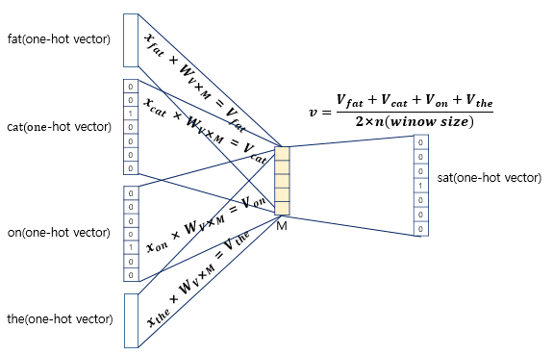
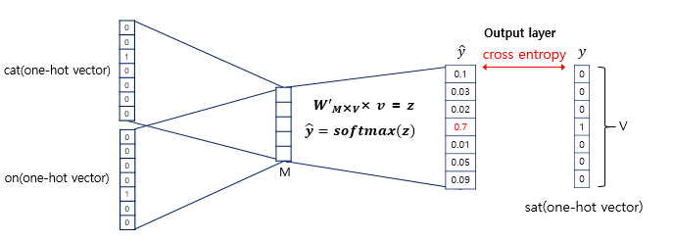

워드투벡터(Word2Vec)
CBOW(Continuous Bag of Words)
주변 단어의 원-핫 벡터(x)에 대해 가중치 W가 곱해서 생겨진 ‘결과 벡터들’(V_i)은 투사층에서 만나 평균인 벡터를 구하게 됨.
투사층에서 벡터의 평균을 구하는 부분은 CBOW가 Skip-Gram과 다른 차이점이기도 함
구해진 평균 벡터(v)는 두번째 가중치 행렬 W'와 곱해지며, 곱셈의 결과(z)로는 원-핫 벡터들과 차원이 V로 동일한 벡터가 나옴
이 벡터(z)에 CBOW는 소프트맥스(softmax) 함수를 지나고, 벡터의 각 원소들의 값은 0과 1사이의 실수를 가짐(총 합 1)
이는 다중 클래스 분류 문제를 위한 일종의 스코어 벡터(score vector)
스코어 벡터($\hat{y})$의 j번째 인덱스가 가진 값은 j번째 단어가 중심 단어일 확률임
이 스코어 벡터의 값은 레이블(y)에 해당하는 벡터인 중심 단어 원-핫 벡터의 값에 가까워져야 함

Slide 8


워드투벡터(Word2Vec)
CBOW(Continuous Bag of Words)
이 두 벡터값($\hat{y}$, y)의 오차를 줄이기위해 CBOW는 손실 함수(loss function)로 크로스 엔트로피(cross-entropy) 함수 사용
역전파(Back Propagation)를 수행하면 W와 W'가 학습됨
학습이 다 되었다면 M차원의 크기를 갖는 W의 행렬의 행을 각 단어의 임베딩 벡터로 사용하거나 W와 W' 행렬 두 가지 모두를 가지고 임베딩 벡터를 사용하기도 함.

Slide 9
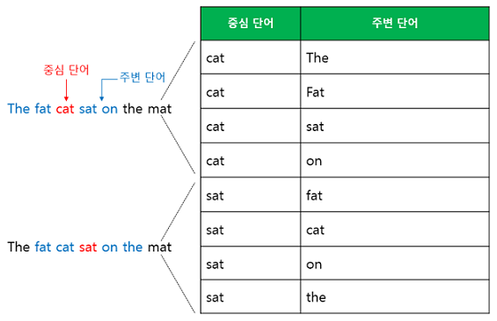
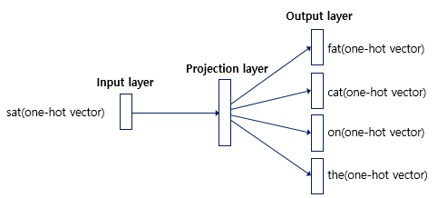
워드투벡터(Word2Vec)
Skip-gram
중심에 있는 단어를 입력으로 주변에 있는 단어들을 예측하는 방법
나머지 방식은 CBOW와 동일

Slide 10
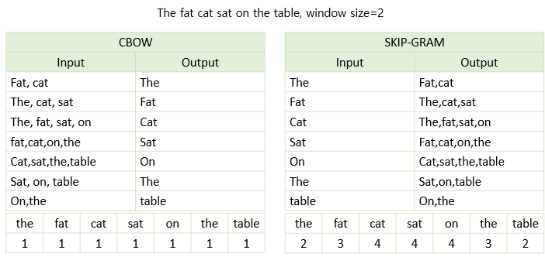
워드투벡터(Word2Vec)
Skip-gram
보통 한 단어에 대해 여러 학습 기회를 가지는 Skip-gram의 성능이 더 좋다고 함

Slide 11
워드투벡터(Word2Vec)
만약 단어 집합의 크기가 수만 이상에 달한다면 Word2Vec은 학습하기에 무거운 모델이 됨.
- Word2Vec은 역전파 과정에서 모든 단어의 임베딩 벡터값의 업데이트를 수행
- 현재 집중하고 있는 중심 단어와 주변 단어가 ＇강아지＇와 ＇고양이＇, ＇귀여운＇과 같은 단어라면, 사실 이 단어들과 별 연관 관계가 없는 ＇돈가스＇나 ＇컴퓨터＇와 같은 수많은 단어의 임베딩 벡터값까지 업데이트하는 것은 비효율적임.
네거티브 샘플링(negative sampling)은 Word2Vec이 학습 과정에서 전체 단어 집합이 아니라 일부 단어 집합에만 집중할 수 있도록 하는 방법
- 하나의 중심 단어에 대해서 전체 단어 집합보다 훨씬 작은 단어 집합을 만들어 놓고 마지막 단계를 이진 분류 문제로 변환
- 주변 단어들을 긍정(positive), 랜덤으로 샘플링 된 단어들을 부정(negative)으로 레이블링한다면 이진 분류 문제를 위한 데이터셋이 됨.
- 이는 기존의 단어 집합의 크기만큼의 선택지를 두고 다중 클래스 분류 문제를 풀던 Word2Vec보다 훨씬 연산량에서 효율적임.

Slide 12
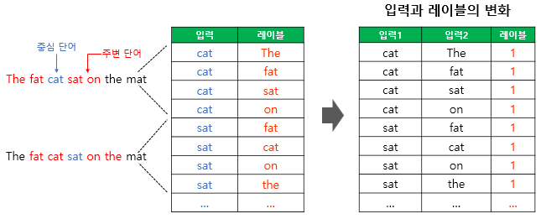
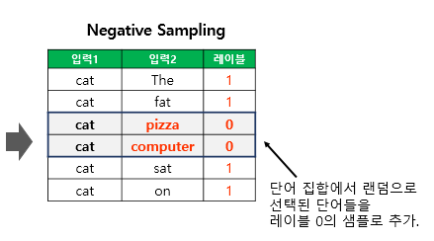
워드투벡터(Word2Vec)
Skip-gram with negative sampling(SGNS)
SGNS는 중심 단어와 주변 단어가 모두 입력이 되고, 두 단어가 실제 윈도우 크기 내에 존재하는 이웃 관계인지 그 확률을 예측

Slide 13
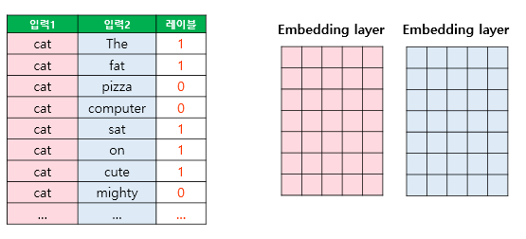
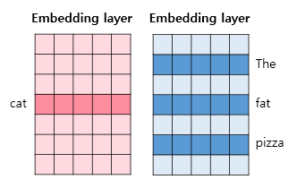
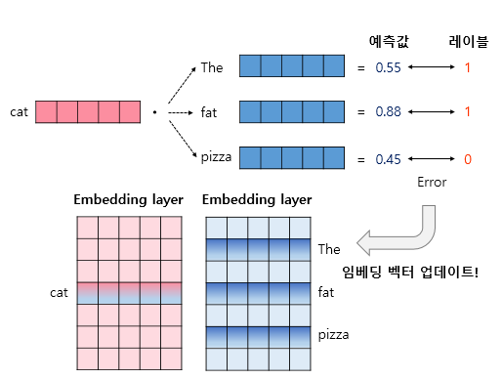
워드투벡터(Word2Vec)
Skip-gram with negative sampling(SGNS)
두 테이블 중
하나는 입력 1인 중심 단어의 테이블 룩업을 위한 임베딩 테이블,
하나는 입력 2인 주변 단어의 테이블 룩업을 위한 임베딩 테이블
각 단어는 각 임베딩 테이블을 테이블 룩업하여 임베딩 벡터로 변환
중심 단어와 주변 단어의 내적값을 이 모델의 예측값으로 하고,
레이블과의 오차로부터 역전파하여 중심 단어와 주변 단어의 임베딩 벡터값을 업데이트

Slide 14
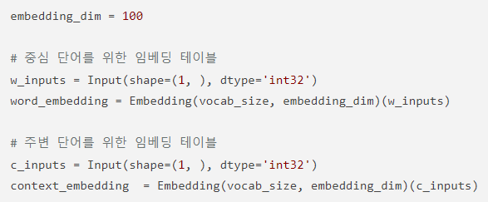
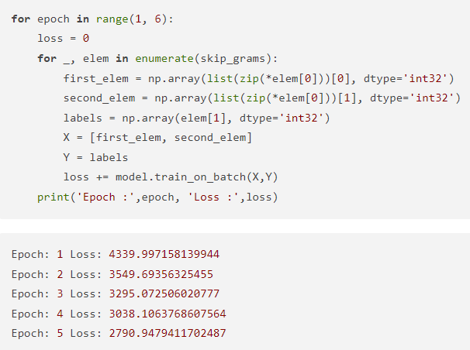
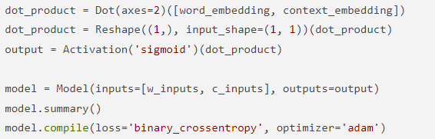
워드투벡터(Word2Vec)
Skip-gram with negative sampling(SGNS) - Keras 이용

Slide 15
글로브(GloVe)
카운트 기반, 예측기반을 모두 사용하는 방법론 (2014)
카운트 기반
LSA(Latent Semantic Analysis): DTM이나 TF-IDF 행렬과 같이 각 문서에서의 각 단어의 빈도수를 카운트 한 행렬이라는 전체적인 통계 정보를 입력으로 받아 차원을 축소(Truncated SVD)하여 잠재된 의미를 끌어내는 방법론
단어 의미의 유추 작업(Analogy task)에 성능이 떨어짐
예측 기반
Word2Vec: 실제값과 예측값에 대한 오차를 손실 함수를 통해 줄여나가며 학습
임베딩 벡터가 윈도우 크기 내에서만 주변 단어를 고려하기 때문에 코퍼스의 전체적인 통계 정보를 반영하지 못함

